Slide 1
第二組
02360706_張皓博
02360715_鐘珮倫
02360466_何京霖

Slide 2
統計各使用者在2016-04-15~ 2016-04-30 時間內應徵工作的次數

Slide 3
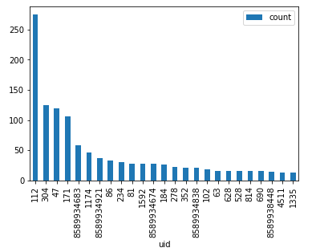
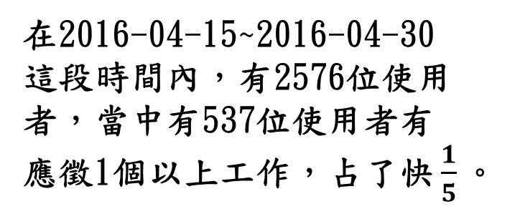

次數
使用者

Slide 4


找出有去瀏覽該工作，但最後卻應徵其它的工作

Slide 5
需要那些
資料欄位
uid
action的viewJob、 applyJob
jobNo

Slide 6
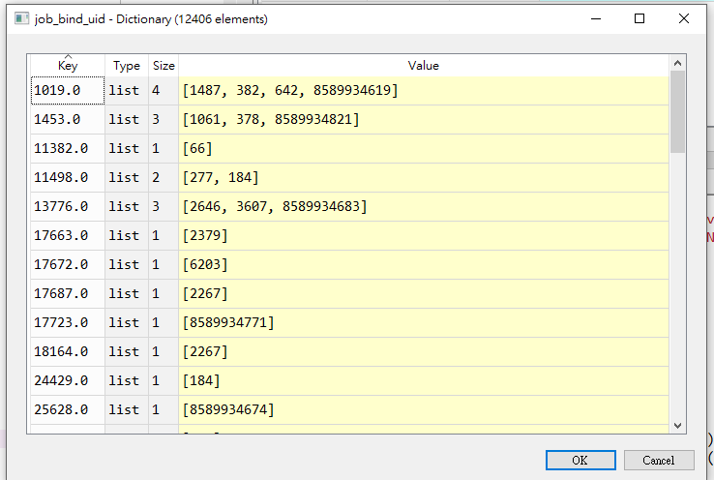
步驟一: 找出 ” 工作被那些uid瀏覽”
job_bind_uid=12406筆

Slide 7
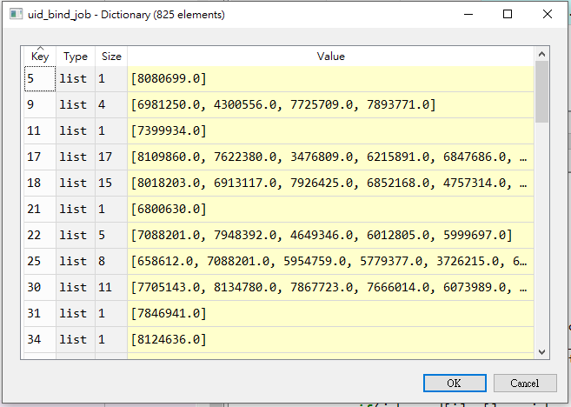
步驟二: 找出 ”uid應徵了哪些工作”
uid_bind_job=825筆

Slide 8
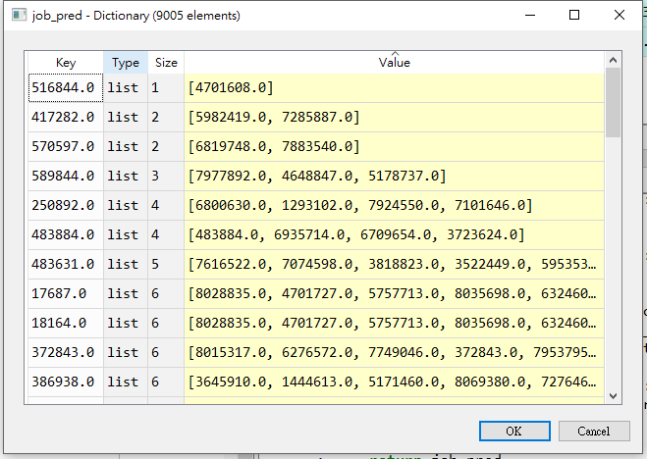
步驟三: 合併兩個表格
job_pred=9005筆

Slide 9
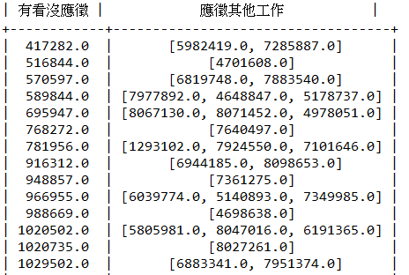

結果展示
總共幾筆:

Slide 10
未來展望
透過這個分析，來了解多少人對該家公司網頁原本有興趣的人，但最後反而沒去應徵，之後進而去了解到底是那些因素(ex:薪資、待遇……等其他因素)來影響這個問題，之後才能建議該家公司是否去跟其他家公司比較來改善這些。

